Slide 1
I2C-EEPROM实验

Slide 2
本讲主要内容
1.I2C介绍
2.AT24C02介绍
3.硬件设计
4.软件设计
5.实验现象

Slide 3
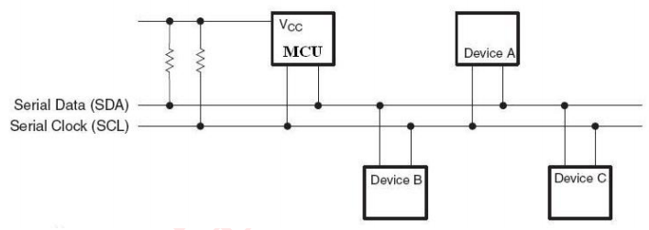
1.I2C介绍
1.1 I2C物理层

Slide 4
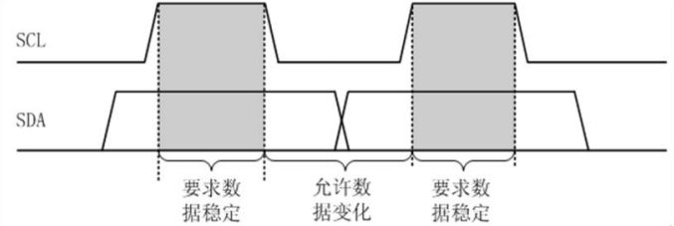
1.I2C介绍
1.2 I2C协议层
（1）数据有效性规定

Slide 5
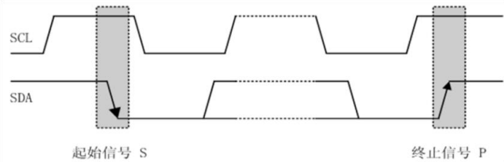
1.I2C介绍
1.2 I2C协议层
（2）起始和停止信号

Slide 6
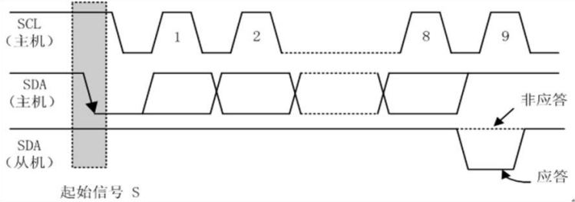
1.I2C介绍
1.2 I2C协议层
（3）应答响应

Slide 7
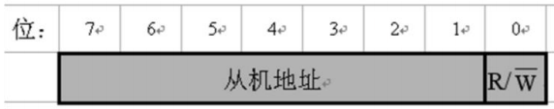
1.I2C介绍
1.2 I2C协议层
（4）总线的寻址方式

Slide 8
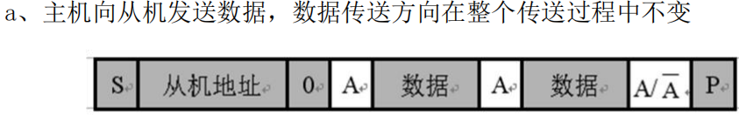
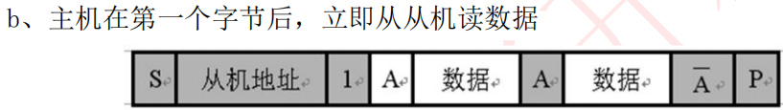
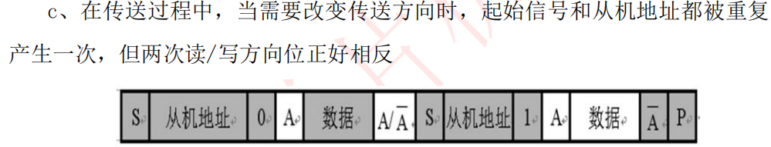
1.I2C介绍
1.2 I2C协议层
（5）数据传输

Slide 9
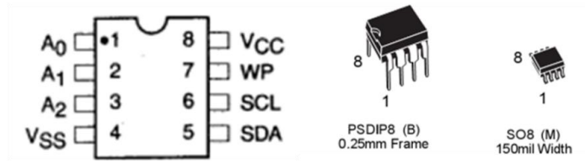
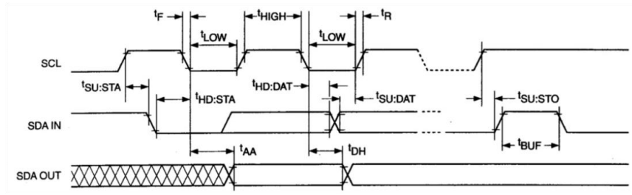
2.AT24C02介绍

Slide 10
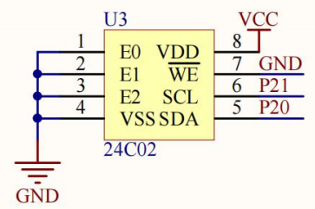
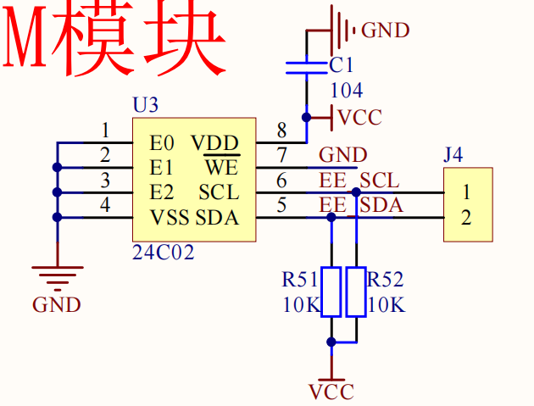
3.硬件设计

Slide 11
4.软件设计
本章所要实现的功能是：系统运行时，数码管右 3 位显示 0，按 K1 键将数据 写入到 EEPROM 内保存，按 K2 键读取 EEPROM 内保存的数据，按 K3 键显示数据加 1，按 K4 键显示数据清零，最大能写入的数据是 255。

Slide 12
5.实验现象

